Slide 1
ПМ.02 Осуществление интеграции программных модулей
Группа 23П-1
Работал над модулем: Копыльцов Роман Владимирович
Руководитель: Седов Алексей Сергеевич

Slide 2
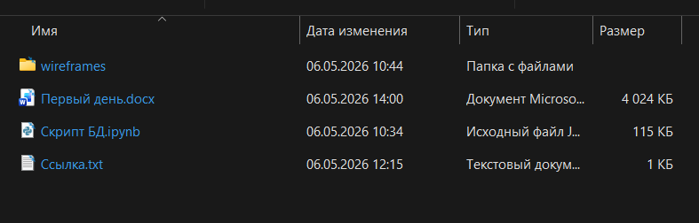
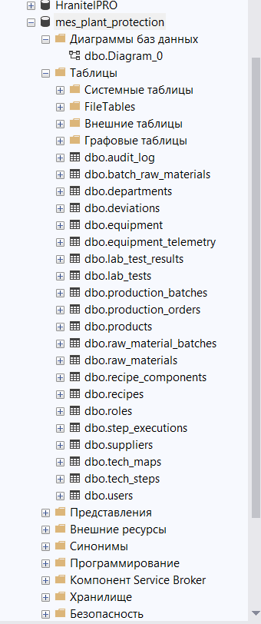
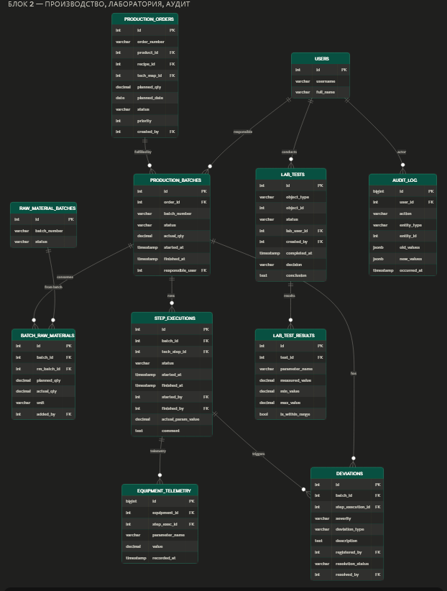
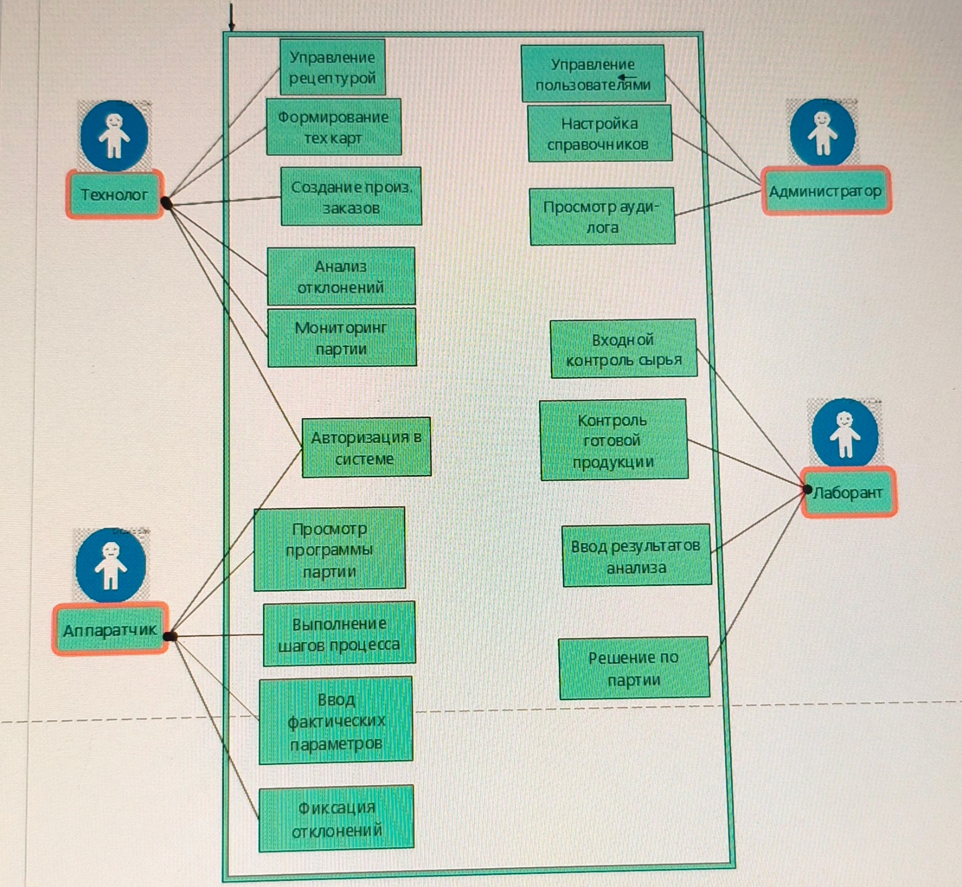
1 день

Slide 3
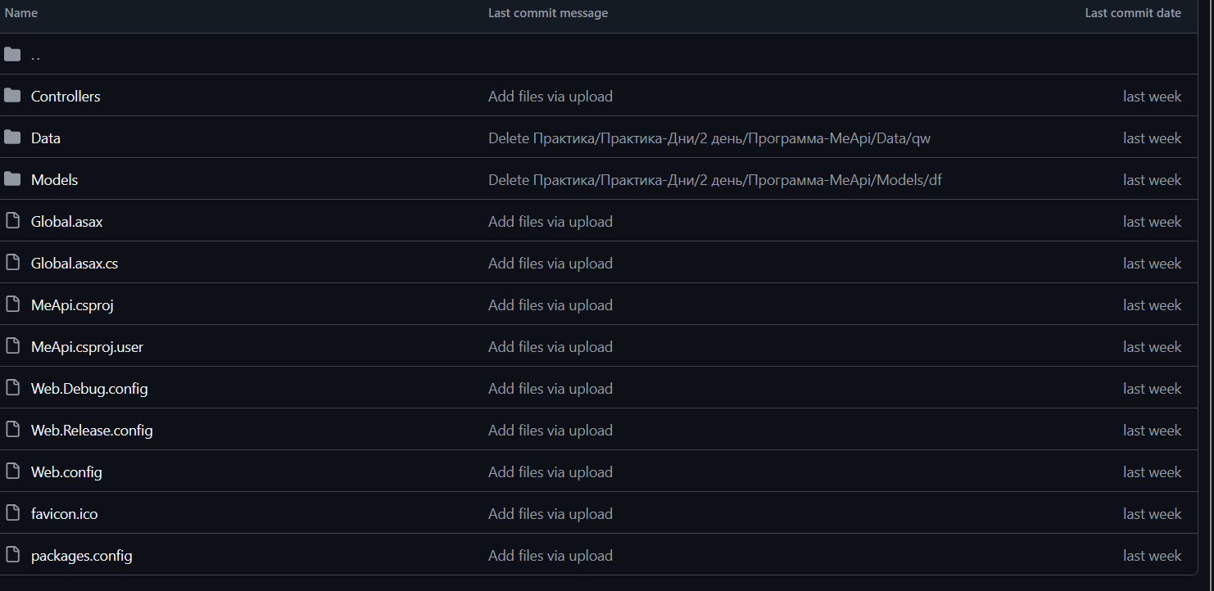
2 день
В данном дне был реализовано API. Все основные изменения и добавления размещены в GIT.

Slide 4
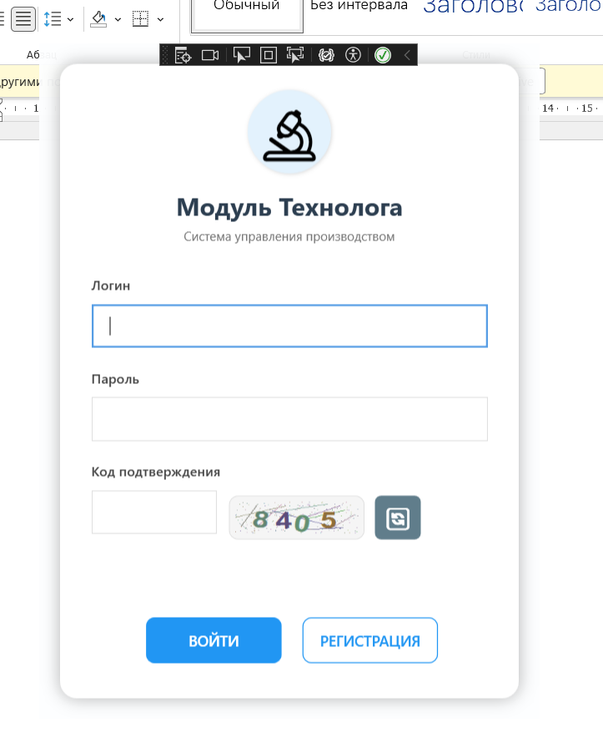
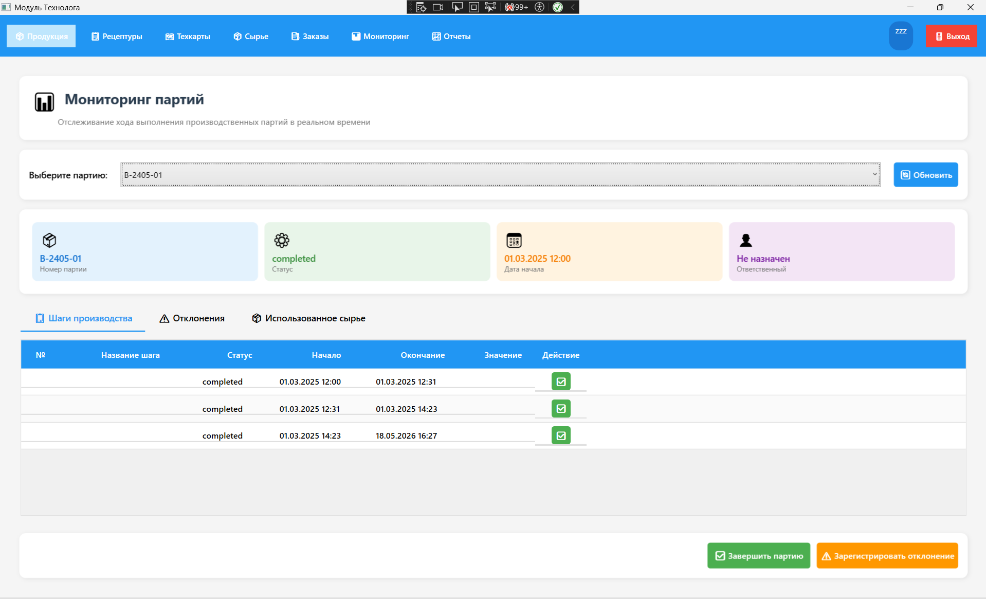
3-5 Дни

Slide 5
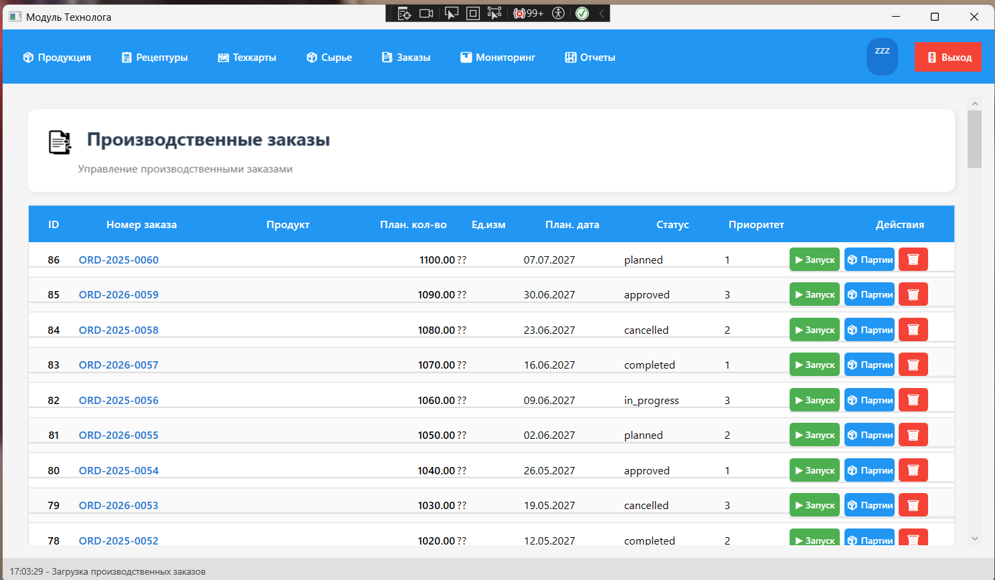
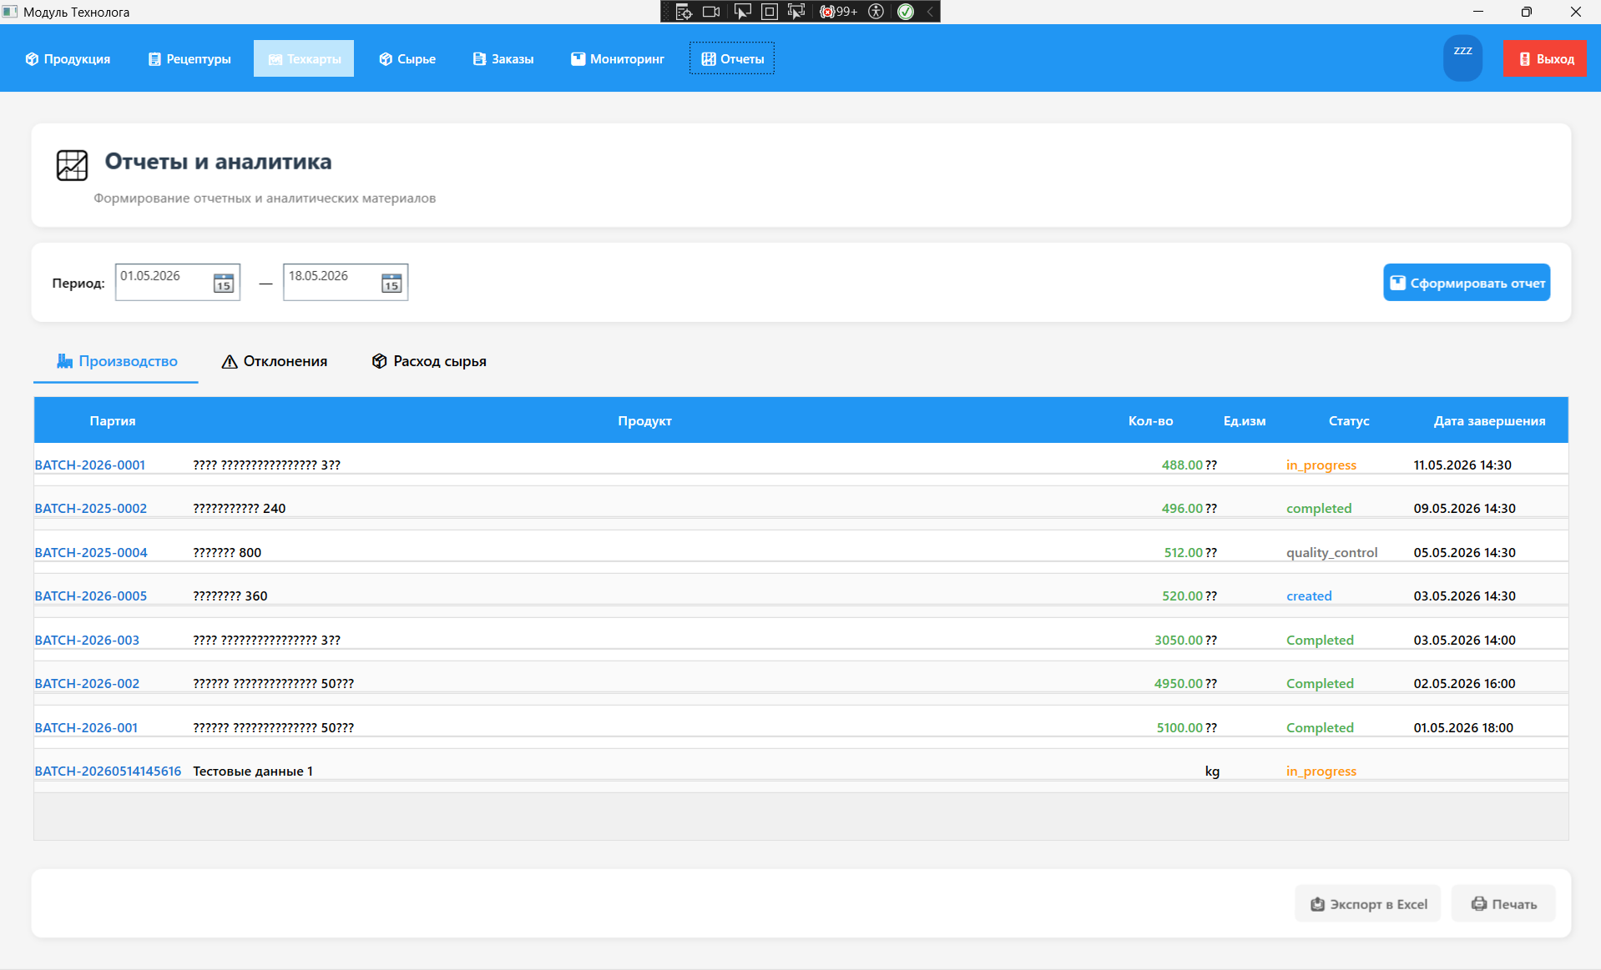
Создание окон произв. заказы и отчета

Slide 6
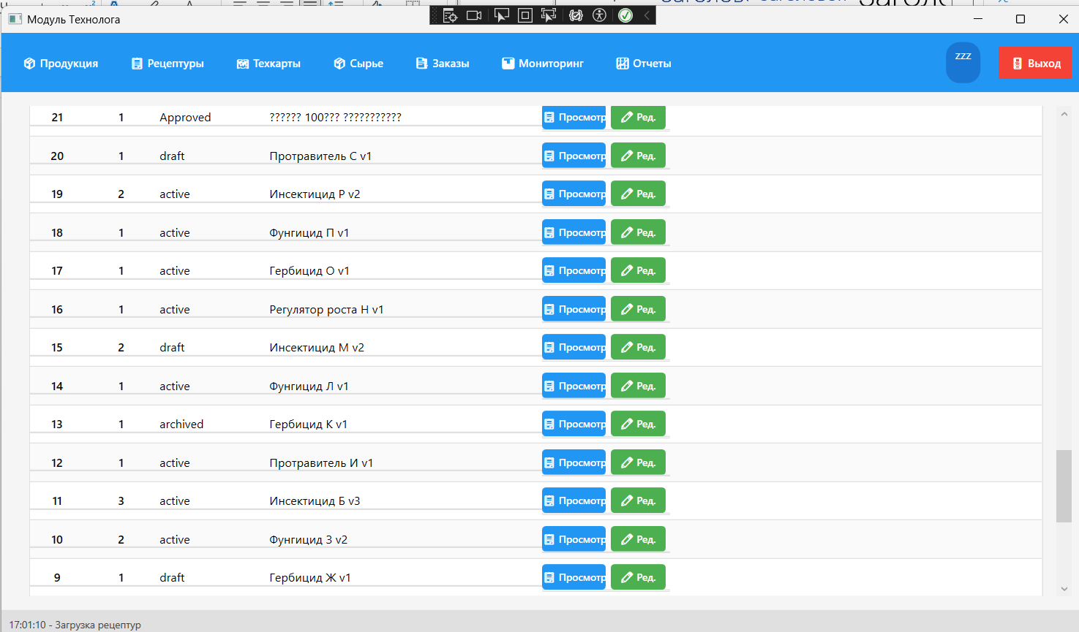
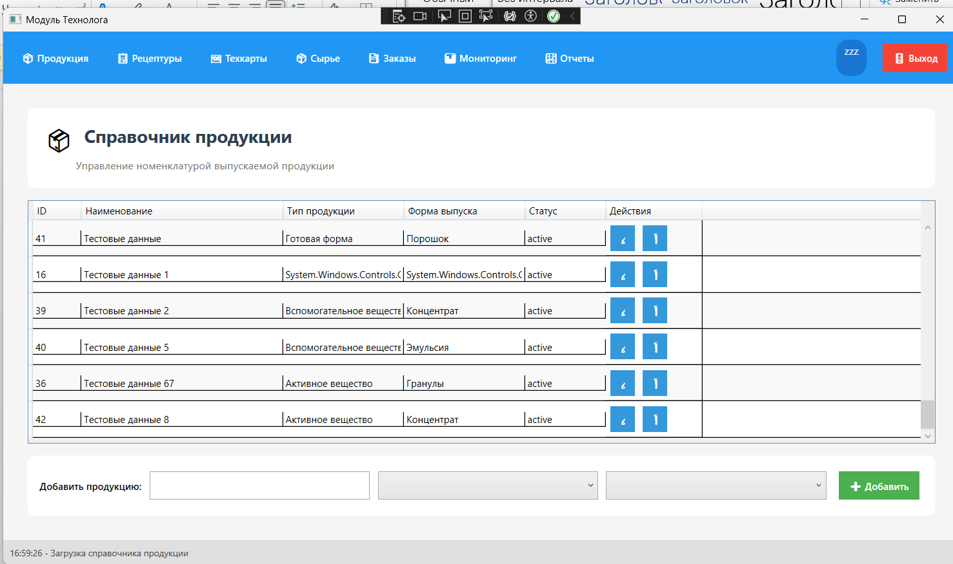
Создание окон рецептура и справочник продукции

Slide 7
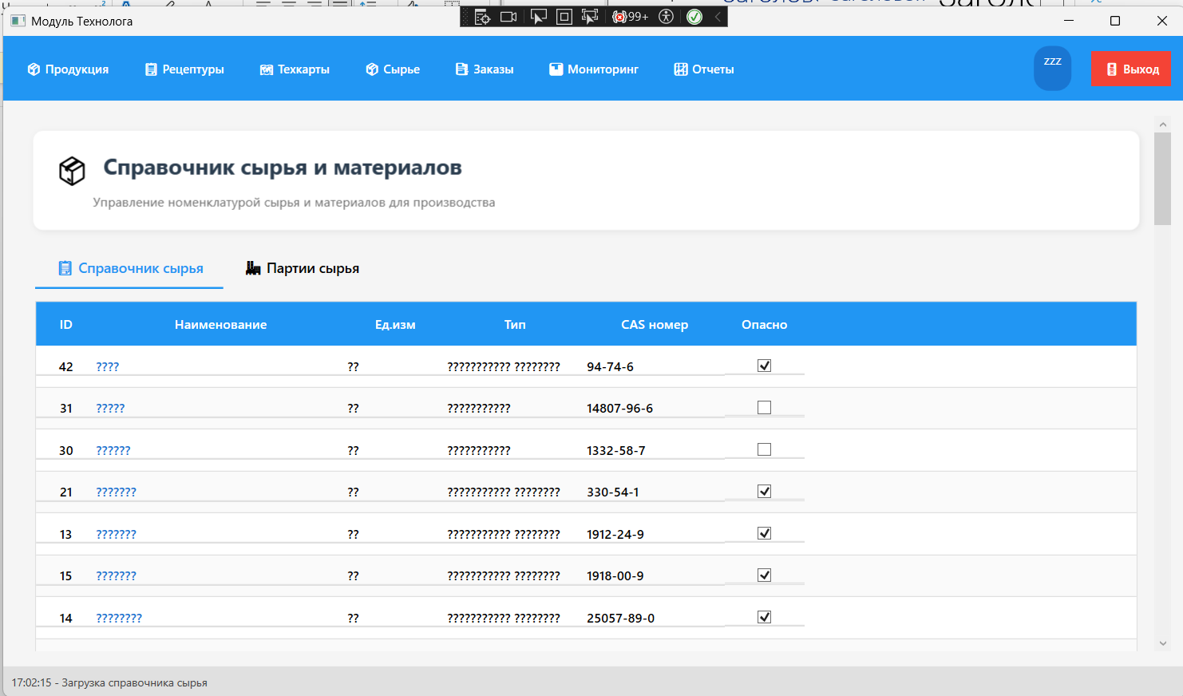
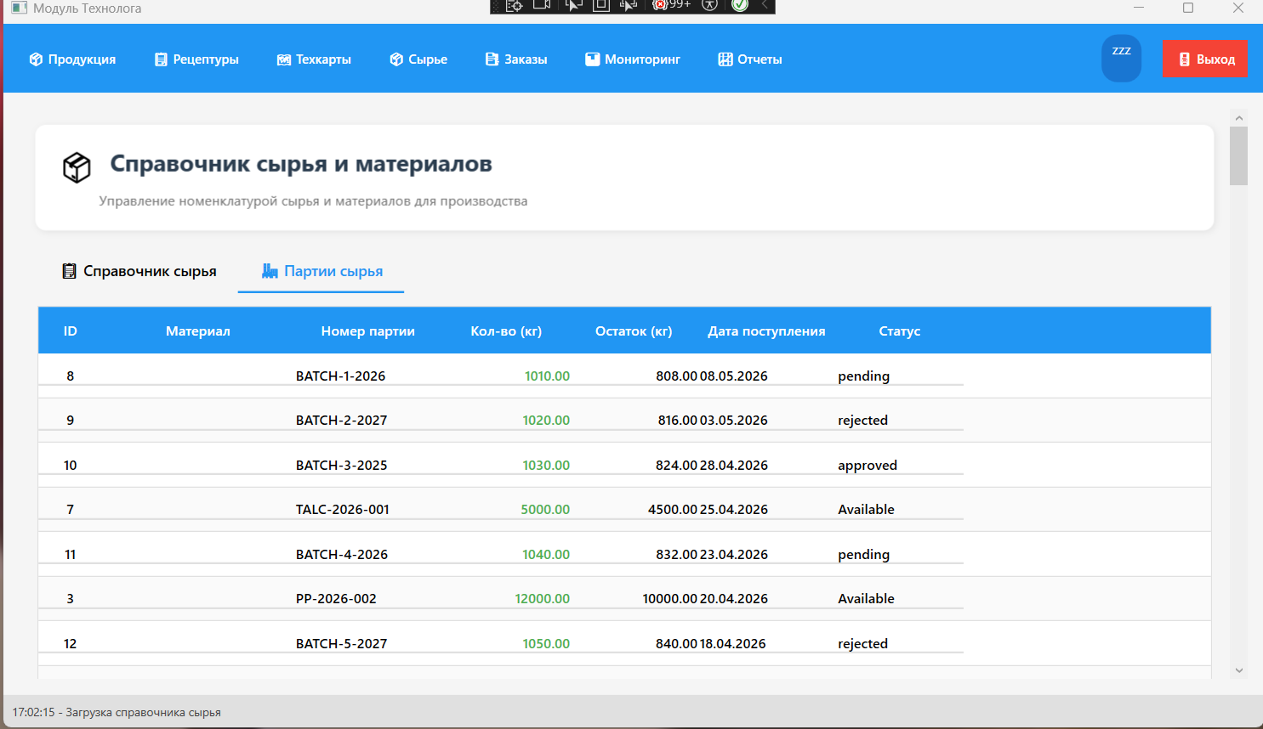
Создание двух окон справочника сырья

Slide 8
СПАСИБО ЗА ВНИМАНИЕ

